Slide 1
カーシェアリングはシェアされてる？
2010/10/13
秋澤祐輔 大津英子 淵田紗世 溝川和輝

Slide 2
発表の流れ
１．記事概要
２．カーシェアリングとは
歴史と現状
一般的に言われるメリット・デメリット
利用者について
真のメリット・デメリット
３．提案
４．まとめ
５．参考文献

Slide 3
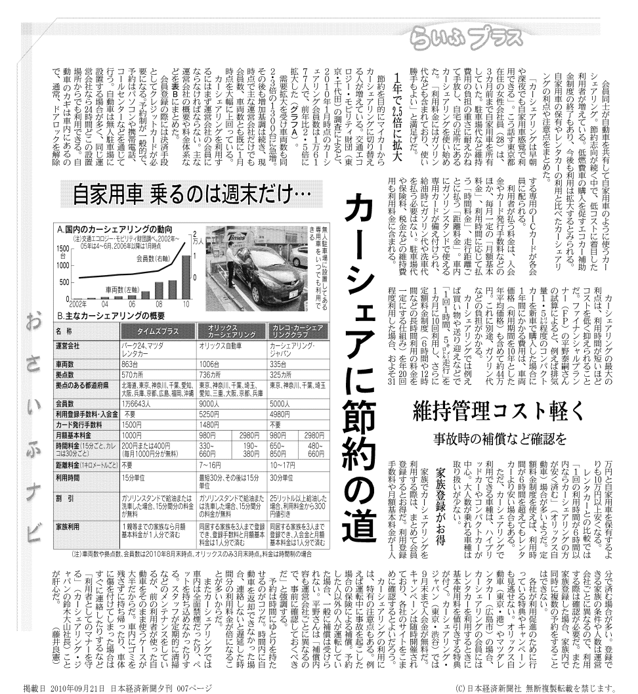
１．記事概要
会員同士が自動車を共有して使用するカーシェアリングの利用者が増加している。(前年比2.5倍）
マイカーを保有するよりコストが低くなる。
→低コストに着目する人が
利用者となっている。
出典：朝日新聞 2010.9.21

Slide 4
２．カーシェアリングとは
定義：カーシェアリングとは、会員同士で車を共同して利
用すること。
料金：(月額基本料金)＋(時間料金)＋(距離料金)
利用方法：各企業の会員になり、ＩＣカードを発行。
→ネットから事前に予約。
→ＩＣカードを車にかざし、ダッシュボードから
キーを抜いて利用開始。
→借りた場所に返却。

Slide 5
２．カーシェアリングとは
歴史
1980年：スイスでカーシェアリングが誕生。
1999年：日本には「有償での車両の貸出には、有人の事務所で管理しなければいけない」という法規制があったため、日本は遅れて経済産業省が実証実験開始。
2005年：国土交通省の通知した特区地域でなら無人での車両貸出が可能に。（実証実験から民間事業へ）
2006年：特区申請をしなくても無人貸出営業が可能に。

Slide 6
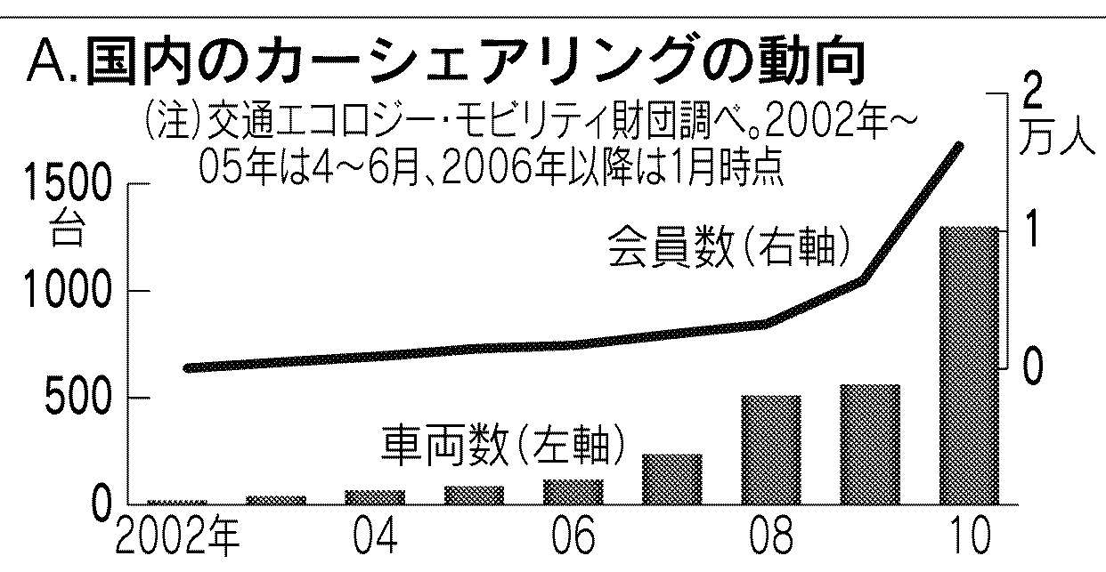
２．カーシェアリングとは
表1 世帯当たりの自動車普及台数
現状
会員数：16,177人
台数：1,300台
→共に倍増。
企業数：
図1 国内のカーシェアリングの動向
年月 | 世帯あたり普及台数
2005年3月末 | 1.110
2006年3月末 | 1.112
2007年3月末 | 1.107
2008年3月末 | 1.095
2009年3月末 | 1.086
出典：朝日新聞，2010.9.21
出典：自動車検査登録情報協会

Slide 7
２．カーシェアリングとは
利用者
マイカーの非所有者
使用頻度が週1回の人（週末のみ）
利用目的
・会社での外回り
・週１度の大きい買い物
・週末の外出
・会社最寄駅から会社まで…etc.

Slide 8
２．カーシェアリングとは
・ 一般的に言われているメリット・デメリット
メリット
車の絶対数が減少し、CO2が削減される。（製造，廃棄時）
走行距離が短縮されCO2が削減される。
維持費が不要。
低価格。
短期距離・短時間での利用が可能。
無人ステーションで気軽に借りられる。
デメリット
マイカー志向の強い人・シェアすることへの抵抗感を持つ人には利用されづらい。
車種を選べない。
使いたい時に使えない可能性がある。
認知度が低い。
若者の車離れ

Slide 9
２．カーシェアリングとは
表3 人口に占める免許保有者の割合
カーシェアリングが広まる条件
人口密度が高い
公共交通機関が発達している
平均走行距離が短い
（環境への意識が高いこと）
予想される今後の展開
→日本にはカーシェアリングが広まる条件が揃っており、さらに世帯当たりの自動車保有台数は減少しているため、今後特に大都市を中心として利用者数が増加していくことが予想される。
 |  | 人口に占める割合（％）
年齢層別 | 計 | 男 | 女
総数 | 73.9 | 86.3 | 62.4
16 ～ 19歳 | 23.2 | 27.3 | 18.8
20 ～ 24 | 78.2 | 82.5 | 73.7
25 ～ 29 | 91.8 | 94.9 | 88.6
30 ～ 34 | 94.7 | 97.7 | 91.6
35 ～ 39 | 96.1 | 99.1 | 93.0
40 ～ 44 | 95.2 | 98.8 | 91.5
45 ～ 49 | 93.3 | 98.0 | 88.5
50 ～ 54 | 89.3 | 96.0 | 82.5
55 ～ 59 | 82.9 | 93.0 | 73.0
60 ～ 64 | 79.7 | 94.3 | 65.6
65 ～ 69 | 66.9 | 88.0 | 47.6
70 ～ 74 | 52.4 | 80.2 | 28.4
75歳以上 | 23.6 | 51.7 | 6.5
表２ 大都市の世帯当たり自動車保有数
1 | 東京 | 0.497台
2 | 大阪 | 0.694台
3 | 神奈川 | 0.772台
4 | 京都 | 0.875台
5 | 兵庫 | 0.946台
出典：自動車検査登録情報協会
出典：国土交通省

Slide 10
３．提案
表面化していない問題点
１．マイカーを所有している人
→マイカーからカーシェアリングに移行するだけで維持費がかからない分、実質的に10万円/年コストがかからずに済むため、走行距離が短縮されるとは言えない。
⇔むしろその分走行距離が長くなる可能性あり。
≠ CO2削減
２．マイカーを所有していない人
→それまで公共交通機関またはレンタカーを利用していた人たちがカーシェアリングに移行することによってそれまで自動車を利用していなかった人たちが利用する事になる。
≠ CO2削減

Slide 11
３．提案
以上のことから注目すべき点
『カーシェアリングは自動車の製造・廃棄の絶対数は減少するが、走行する自動車数が減少するとは言えない』
⇒ 長い目でみて、今後より環境において効率的な
カーシェアリングの利用を考えるべき。
より環境負荷の小さい利用を提案!
地域の特性を生かした利用を提案!!

Slide 12
３．提案
より環境負荷の小さい利用を提案!
『カーシェアリングに移行後の走行距離は短縮されない』
という事実を踏まえ、
⇒全車ＥＶにし、全車の料金プランを一律にする。
≪根拠≫
カーシェアリングが短距離・短時間の利用が多い
同じ走行距離でも環境負荷の小さい交通手段になる

Slide 13
３．提案
2．地域の特性を生かした利用を提案!!
大都市ほど、
『自家用車保有率は低く、公共交通機関が発達している』
『カーシェアリングの主な利用者は自動車への依存が低い』
という事実を踏まえ、
→大都市におけるカーシェアリングを“公共交通機関を補完する手段”となるよう、公共交通機関との連携を強める。
⇒PASMOをIDカードとして利用。

Slide 14
３．提案
2´．PASMOを導入することによる影響
さらに、PASMOを全事業者で導入。
→利用者は事業者ごとに異なるサービスを1つのIDカードで利用する事が可能になるため、利用可能な範囲が広がり利用しやすくなる。
⇒カーシェアリングの普及に繋がる。

Slide 15
４．まとめ
カーシェアリングは今後利用が拡大していくと予想される。
カーシェアリングの利用は自動車の絶対数を減少させ、CO2の削減に貢献する
しかし、走行距離は減少しないため、全車ＥＶ車にすることで環境負荷を軽減させる。
さらに、大都市においては公共交通機関の補完として利用するよう、PASMOによって連携を強める。
そして、全事業者でPASMO導入で事業間の境界線をなくし、カーシェアリングの拡大を促す。

Slide 16
５．参考文献
「カーシェアリングが分かった！」http://www.w-y-gap.jp/
「スイスのカーシェアリング」http://www.swissinfo.ch/jpn/detail/index.html?cid=5874640
「交通システムと連携するカーシェアリング」http://www.japanfs.org/ja/join/newsletter/pages/028945.html
「カーシェアリング普及推進協議会」http://www.carsharenet.org/
「朝日大学マーケティング研究所」http://www.asahi-bplan.com/marketing/data/1001.pdf
「警察庁ＨＰ」http://www.npa.go.jp/toukei/index.htm
「国土交通省ＨＰ」http://www.mlit.go.jp/
「環境省ＨＰ」http://www.env.go.jp/

